Slide 1
C언어를 활용한 연금복권 자동 번호 생성 코드 만들기
김지환 민경환 박재형 이경희 이상룡
다가오는 100세 시대
나는 연금복권으로 준비한다!

Slide 2
INDEX
1
프로젝트 개요
2
프로젝트 수행 관련이론
3
프로젝트 수행 절차 및 방법
4
프로젝트 수행 결과

Slide 3

프로젝트개요
1부터 5까지 5개로 구성된 조단위와
십만자리부터 일자리까지 0에서 9로 구성된 연금복권
지금까지 배운 C언어를 바탕으로 한 연금복권 자동 생성 프로그램을 만들어
조건과 확률에 따라 당첨에 근접한 번호를 추첨할 수 있다.

Slide 4

프로젝트 수행 관련이론
“ ”
상관관계분석
상관관계분석이란?
변수간의 밀접한 정도 즉 상관관계를 분석하는
통계적 분석방법으로 양적변수인 두 변수의
선형관계에 대한 유의성을 검증한다.
1. 유의성 검정
두 변수의 선형 관계의 유의성을 검정한다.
2. 크기 비교
상관계수(r)의 크기를 비교하여 더 큰 관계를 파악.

Slide 5

프로젝트 수행 관련이론
“ ”
시계열분석
시계열분석이란?
시계열 데이터를 바탕으로 둔 분석방법으로
동일한 현상을 시간의 경과를 일정 간격을 두고
반복 측정을 통하여 변화 분석하는 방법.
같은 시간 간격으로 순서적으로 배열된 관측값으로
반드시 시간 순서에 의해 관측값을 분석해야 한다.

Slide 6
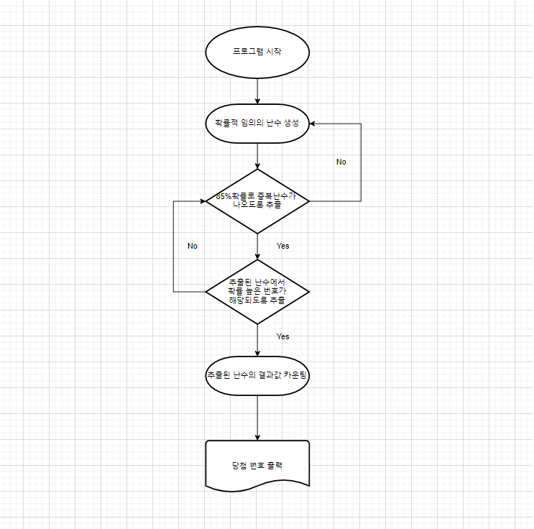
프로젝트 수행절차

Slide 7

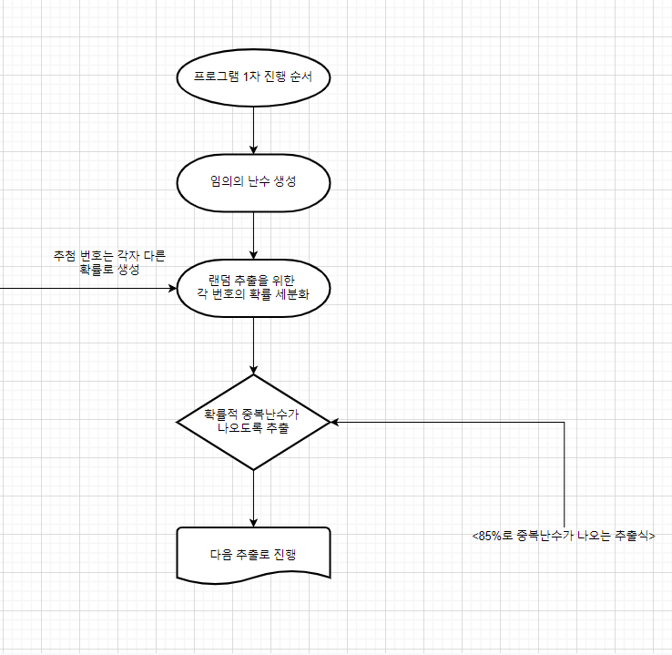
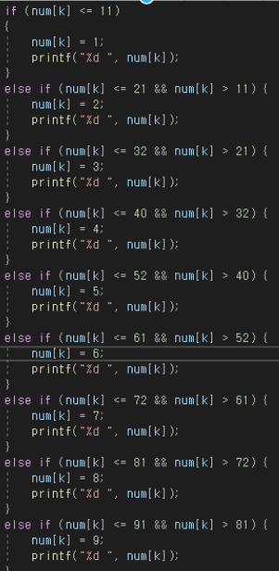


프로젝트 수행절차
click
회차별
중복체크

Slide 8
회차별 중복체크

Slide 9
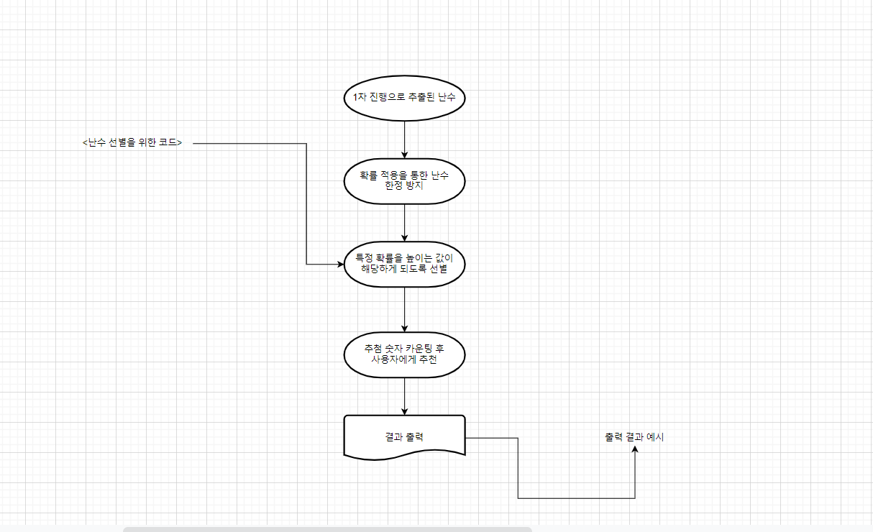
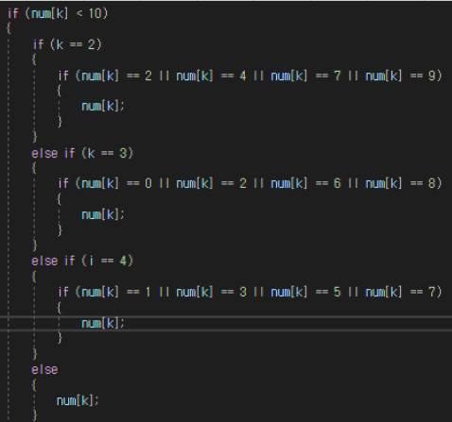
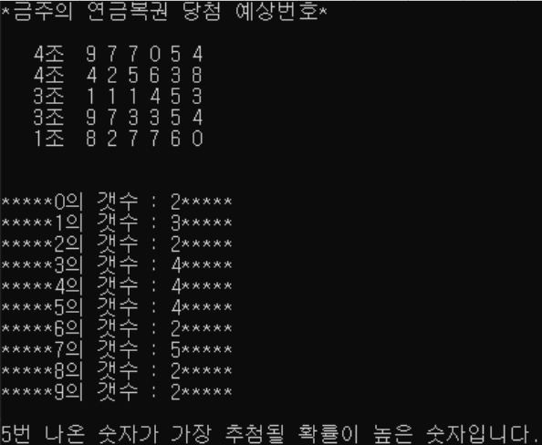
프로젝트 수행절차

Slide 10










프로젝트 수행절차
생성 100개의 난수를 랜덤에 의해 85% 확률로 당첨 번호 조합을 추출
자료 구체화 연속 번호 출현 , 번호 별 출현 빈도수에 대한 확률 수치화 (점수화)
결과 분석 프로그램 실행으로 산출된 예상 번호와 번호별 출력빈도 비교
추가 정보 제공 번호별 출력빈도를 비교하여 추첨될 확률이 높은 숫자 제공

Slide 11
500
당첨금 5조
이번주 행운의 주인공은?

Slide 12
Code
#include <stdio.h>
#include <time.h>
#include <stdlib.h>
int num[6];
int arr[1];
int group;
int i = 0, j = 0, k = 0;
int a = 0, b = 0, c = 0, d = 0, e = 0;
int f = 0, g = 0, x = 0, y = 0, z = 0;
int cnt = 0, q;;
srand((unsigned)time(NULL));
printf("*금주의 연금복권 당첨 예상번호*\n\n");
선언 및 초기화

Slide 13
Code
for (q = 0; q < 5; q++)
{
group = rand() % 5 + 1;
printf("%4d조 ", group);
for (k = 0; k < 6; ++k)
{
num[k] = rand() % 100 + 1; //
if (num[k] <= 10)
{
num[k] = 1;
}
반복문 & 조건문

Slide 14
Code
else if (num[k] <= 20 && num[k] > 10)
{
num[k] = 2;
}
else if (num[k] <= 30 && num[k] > 20)
{
num[k] = 3;
}
else if (num[k] <= 40 && num[k] > 30)
{
num[k] = 4;
}
else if (num[k] <= 50 && num[k] > 40)
{
num[k] = 5;
}

Slide 15
Code
else if (num[k] <= 60 && num[k] > 50)
{
num[k] = 6;
}
else if (num[k] <= 70 && num[k] > 60)
{
num[k] = 7;
}
else if (num[k] <= 80 && num[k] > 70)
{
num[k] = 8;
}
else if (num[k] <= 90 && num[k] > 80)
{
num[k] = 9;
}
else if (num[k] <= 100 && num[k] > 90)
{
num[k] = 0;
}

Slide 16

Code
for (i = 0; k > i; i++)
if (num[k] == num[i])
{
arr[j] = rand() % 100;
if (arr[j] < 85)
{
if (num[k] < 10)
{
if (k == 2)
{
if (num[k] == 2 || num[k] == 4 || num[k] == 7 || num[k] == 9)
{
num[k];
}
}
0부터 99까지 임의 난수를 추출하여
Rand 결과값 num[i]가 85이하일 경우
그대로 추출한다.

Slide 17
Code
else if (k == 3)
{
if (num[k] == 0 || num[k] == 2 || num[k] == 6 || num[k] == 8)
{
num[k];
}
}
else if (i == 4)
{
if (num[k] == 1 || num[k] == 3 || num[k] == 5 || num[k] == 7)
{
num[k];
}
}
else
{
num[k];
}
}
}
else if (arr[j] >= 85)
{
num[k] = rand() % 10;
}
break;
}
printf("%d ", num[k]);

Slide 18
Code
if (num[k] == 0)
a++;
else if (num[k] == 1)
b++;
else if (num[k] == 2)
c++;
else if (num[k] == 3)
d++;
else if (num[k] == 4)
e++;
else if (num[k] == 5)
f++;
else if (num[k] == 6)
g++;
else if (num[k] == 7)
x++;
else if (num[k] == 8)
y++;
else if (num[k] == 9)
z++;
}
printf("\n");
}
IF문을 사용하여 0일때 a에 나온 횟수를 누적하고
IF를 제외한 1부터 9까지의 숫자에 관하여
ELSE IF문을 사용하여 a~z에 나온 횟수를 누적한다.

Slide 19
Code
printf("\n\n");
printf("*****0의 갯수 : %d*****\n", a);
printf("*****1의 갯수 : %d*****\n", b);
printf("*****2의 갯수 : %d*****\n", c);
printf("*****3의 갯수 : %d*****\n", d);
printf("*****4의 갯수 : %d*****\n", e);
printf("*****5의 갯수 : %d*****\n", f);
printf("*****6의 갯수 : %d*****\n", g);
printf("*****7의 갯수 : %d*****\n", x);
printf("*****8의 갯수 : %d*****\n", y);
printf("*****9의 갯수 : %d*****\n", z);
int temp[10] = { a,b,c,d,e,f,g,x,y,z };
int max = temp[0];
for (cnt = 1; cnt < 10; cnt++) {
if (max < temp[cnt]) {max = temp[cnt];
}
}
printf("\n");
printf("%d번 나온 숫자가 가장 추첨될 확률이 높은 숫자입니다.\n", max);
return 0;
}
번호별 누적값을
배열에 넣어
최댓값을 출력한다.
temp[1]부터 비교하기 위한 반복문으로
0~9 까지의 개수를 출력한다.
temp[0]이 저장된 max를
temp[1]부터 저장된 값과 비교하여
temp[cnt]가 max보다 크면 max에 대입한다.
출력

Slide 20
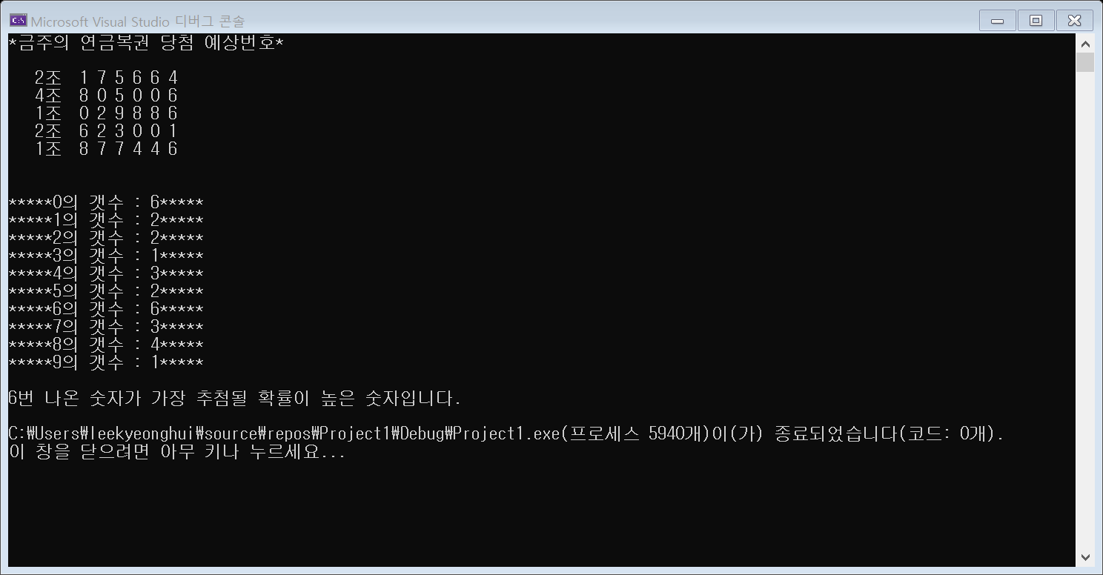
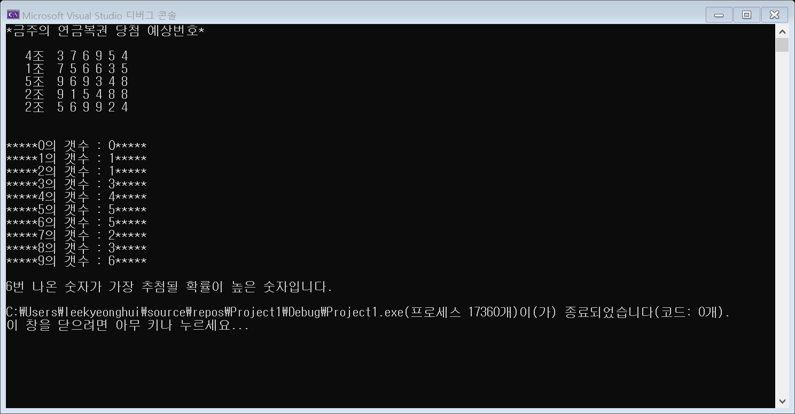
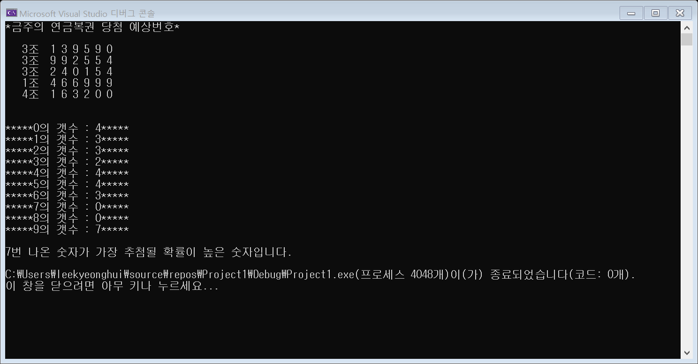
프로젝트 수행결과

Slide 21
감사합니다.

